Slide 1
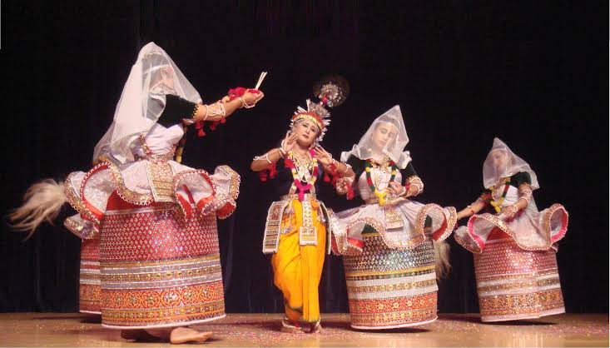
আজকের পাঠে সবাইকে শুভেচ্ছা

Slide 2
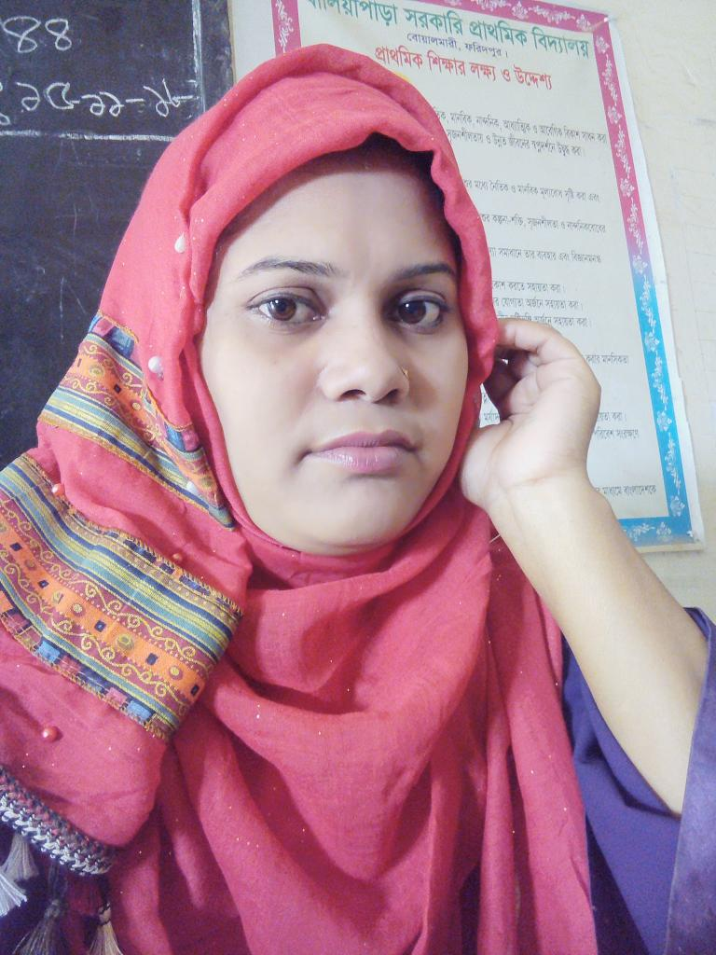
পরিচিতি
শারমিন জামান
সহকারি শিক্ষক,
গোহাইলবাড়ি সরকারি প্রাথমিক বিদ্যালয়,
বোয়ালমারী,ফরিদপুর।
Email:zamansharmin03@gmail.com
শ্রেণি-চতুর্থ
বিষয়ঃবাংলাদেশ ও বিশ্বপরিচয়,
অধ্যায়ঃ৩,পাঠ-7
সময়ঃ৫০ মিনিট
তারিখঃ০3/১২/২০১৯ইং

Slide 3
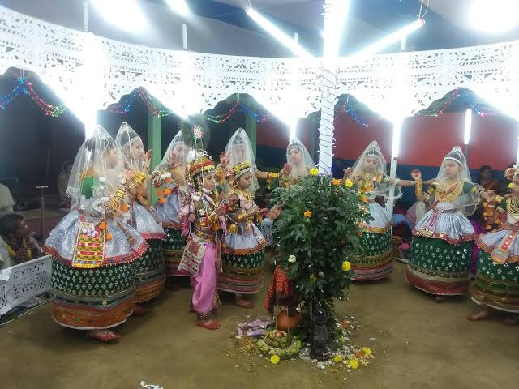
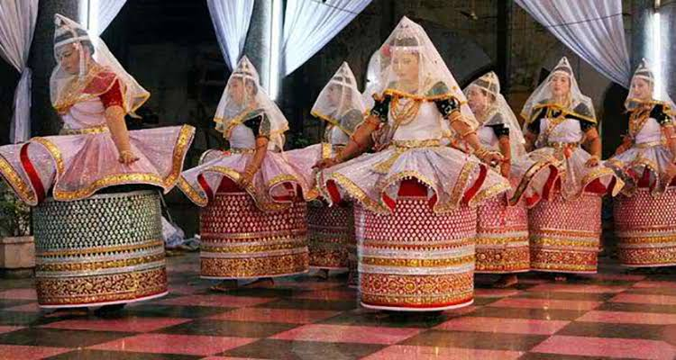
এই হচ্ছে মণিপুরিদের ছবি।
নিচের ছবি দুটি লক্ষ্য কর,কি কি দেখছ?
তোমরা কি মণিপুরিদের নাম শুনেছ?
রাসপূর্ণিমার রাতে মনিপুরিদের নাচ
মণিপুরিদের নাচ

Slide 4
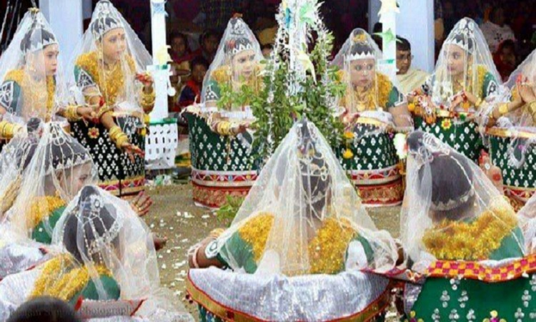
আজ আমরা পড়ব
মণিপুরি

Slide 5
শিখনফল
পাঠ শেষে শিক্ষার্থীরা যা শিখবে...
২.৩.২ চাকমা,মারমা,সাঁওতাল ও মণিপুরিদের সংস্কৃতি(পোশাক,খাদ্য ও উৎসব ইত্যাদি)বর্ণনা করতে পারবে।
২.৩.৩ শিশুরা বিভিন্ন ক্ষুদ্র নৃ-জনগোষ্ঠীর জীবনধারা ও সংস্কৃতির প্রতি শ্রদ্ধাশীল হবে।

Slide 6
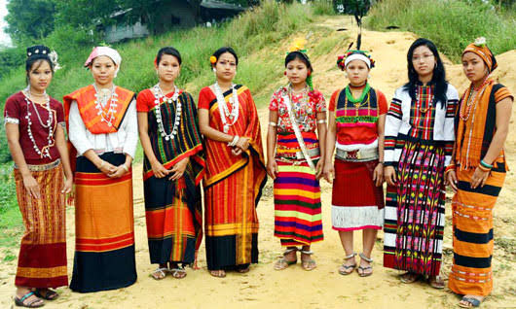
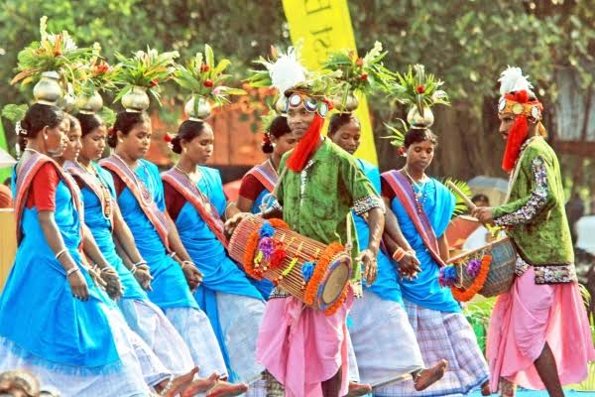
নিচের ছবিতে কি কি দেখছ?
মণিপুরি নৃ-গোষ্ঠীর লোকেরা সিলেট,মৌলভীবাজার ও হবিগঞ্জে বসবাস করেন।
সিলেট এলাকার মনিপুরি
হবিগঞ্জের মনিপুরি

Slide 7
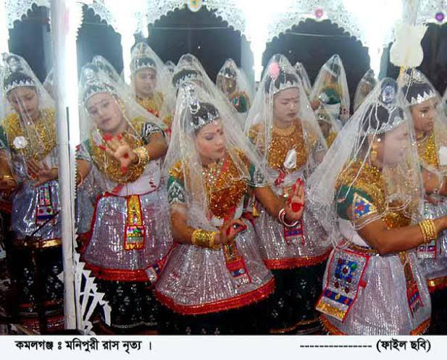
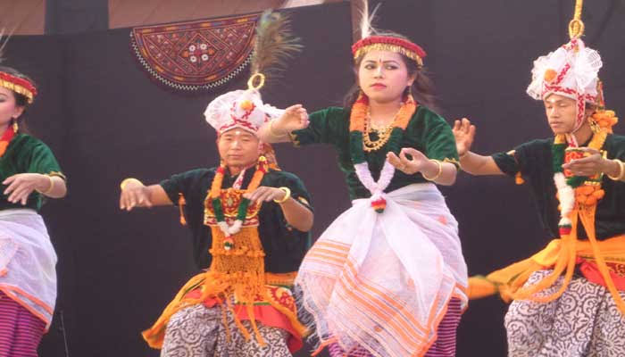
নিচের ছবিতে কি কি দেখছ?
মৌলভীবাজার জেলার কমলগঞ্জে অধিকাংশ মনিপুরি বসবাস করেন।
কমলগঞ্জের মণিপুরি
মণিপুরিদের নৃত্য

Slide 8
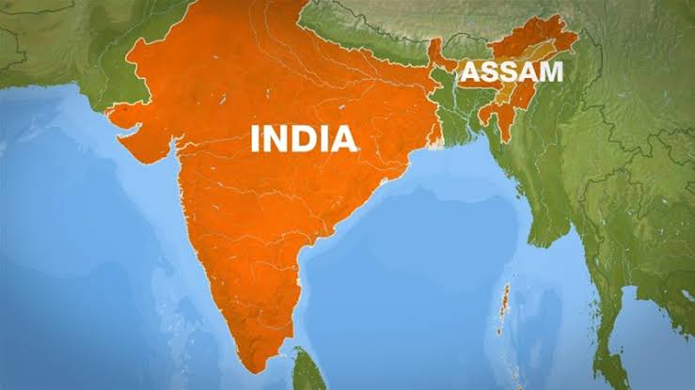
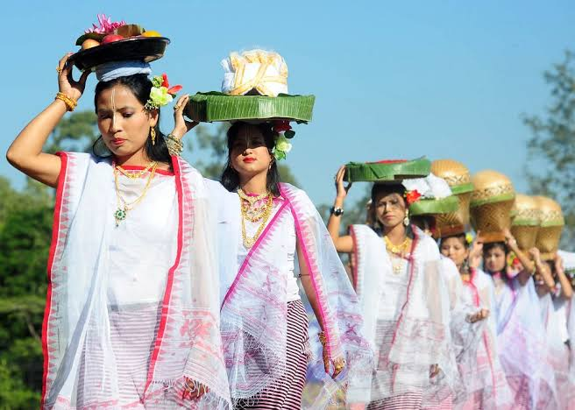
নিচের ছবিতে কি কি দেখছ?
এই নৃ-গোষ্ঠীর অনেকেই ভারতের আসাম ও মণিপুর রাজ্য বাস করেন।
আসামের মানচিত্র
মণিপুরি রাজ্য

Slide 9
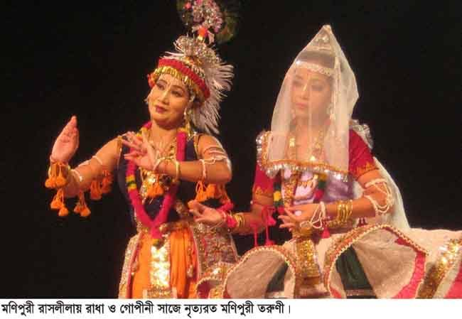
একক কাজ
মণিপুরিরা কোন কোন রাজ্য বাস করেন?

Slide 10
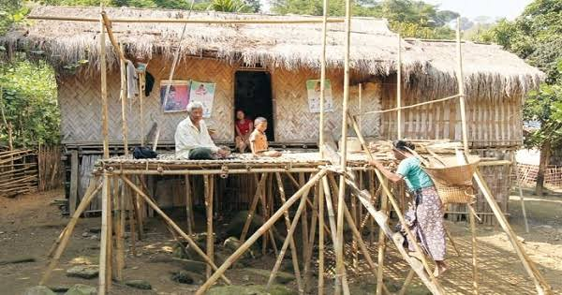
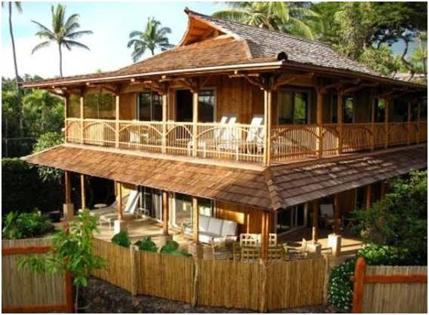
মণিপুরিদের বাড়িঘর বাঁশ,ইট বা টিনের তৈরি।
নিচের ছবিতে কি কি দেখছ?
মণিপুরিদের বাঁশের ঘর
বাঁশের ঘর

Slide 11
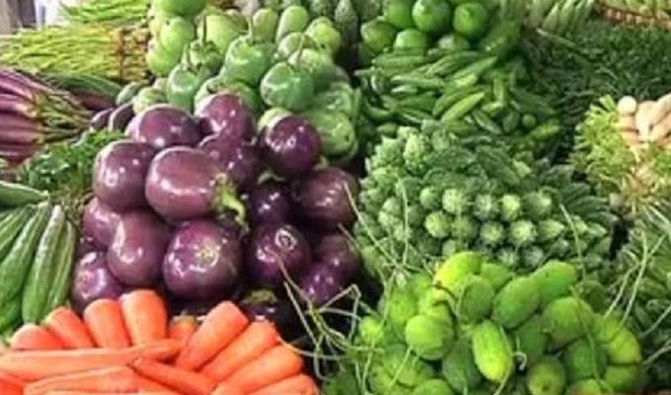
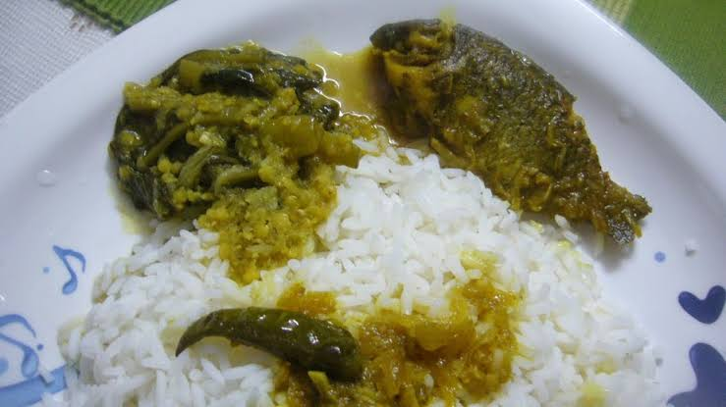
নিচের ছবিতে কি কি দেখছ?
তারা ভাত,মাছ ও নানা ধরনের সবজি খান।মাংস সামাজিকভাবে নিষিদ্ধ।
সবজি
ভাত ও মাছ

Slide 12
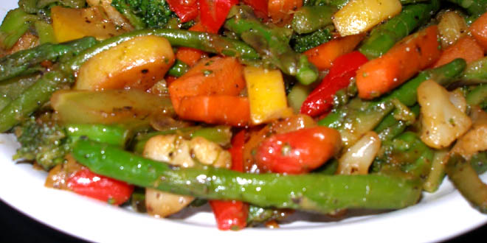
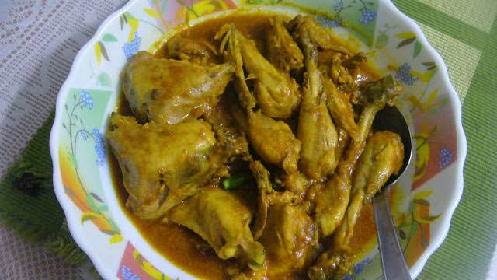
তাদের প্রিয় খাবারের নাম সিঞ্জেদা যা নানা ধরনের শাক-সবজি দিয়ে তৈরি।
নিচের ছবিতে কি কি দেখছ?
নানা ধরণের সবজি
মাংস

Slide 13
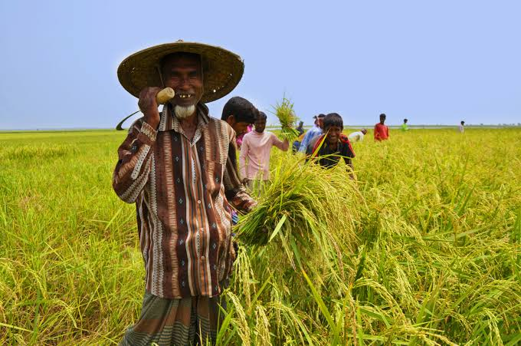
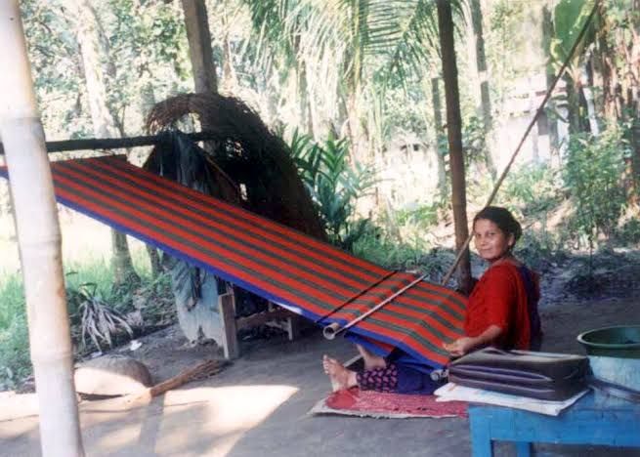
মণিপুরিরা মূলত কৃষিজীবী ও তাঁতি।
নিচের ছবিতে কি কি দেখছ?
কৃষক
তাঁতি

Slide 14
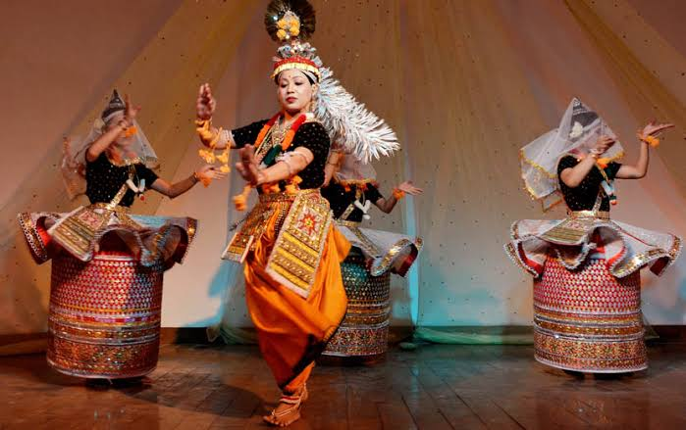
মণিপুরি মেয়েরা লাহিং(এক ধরনের ঘাগরা জাতীয় পোশাক),আহিং(ব্লাউজ) ও ওড়না পরেন।
নিচের ছবিতে কি কি দেখছ?
লাহিং পোশাক
আহিং পোশাক

Slide 15
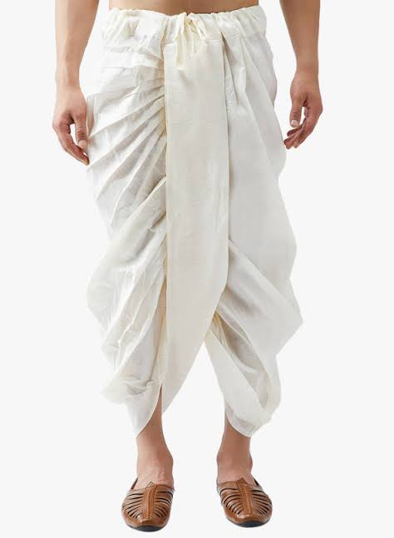
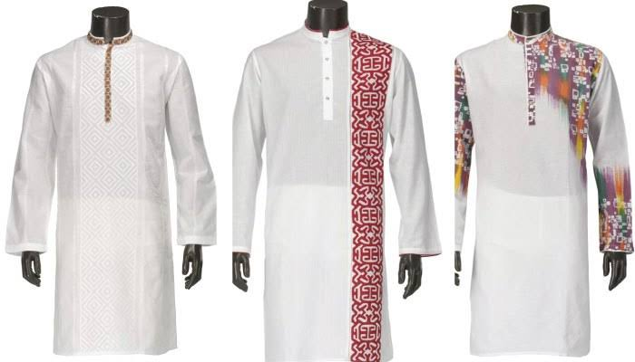
ছেলেরা ধুতি ও পাঞ্জাবি পরেন।
নিচের ছবিতে কি কি দেখছ?
ধুতি
পাঞ্জাবি

Slide 16
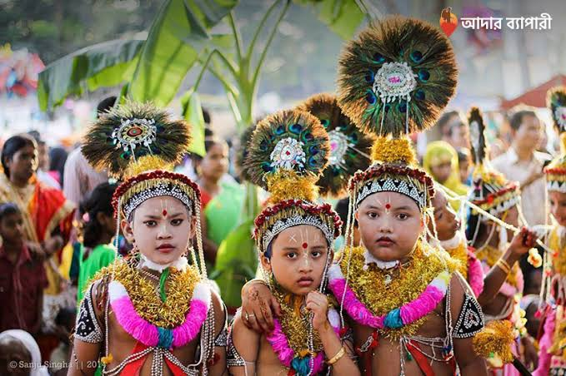
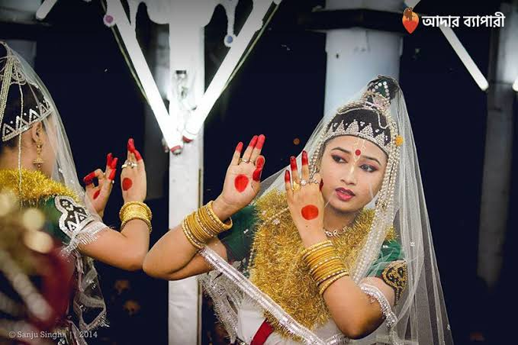
মণিপুরিদের নানা ধরনের উৎসব আছে।
নিচের ছবিতে কি কি দেখছ?
মণিপুরিদের উৎসবের ছবি
মনিপুরিদের উৎসবের ছবি

Slide 17
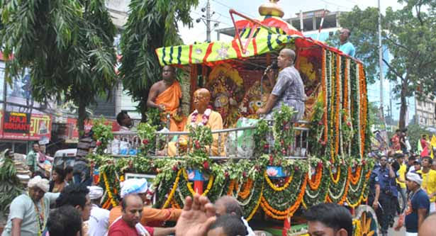
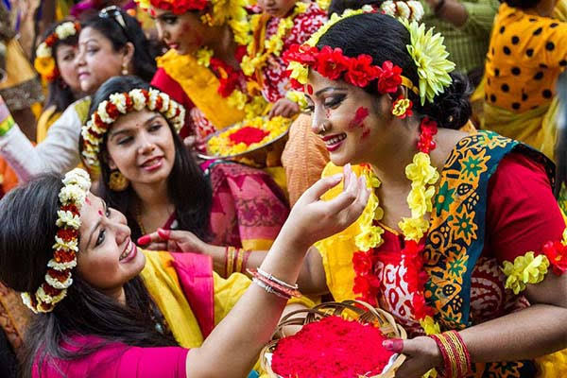
নিচের ছবিতে কি কি দেখছ?
যেমন-রথযাত্রা,চৈত্রসংক্রান্তি,দোলযাত্রা ও রাসপূর্ণিমা ইত্যাদি।
রথযাত্রা
দোলযাত্রা

Slide 18
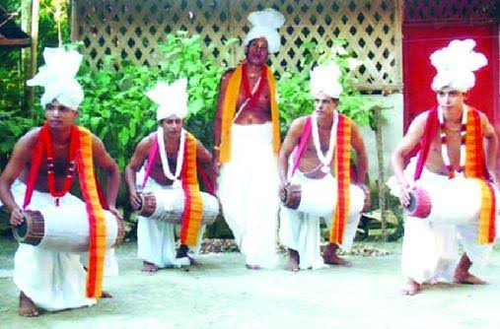
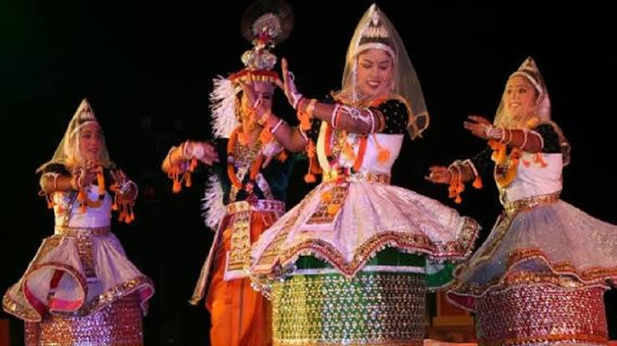
মণিপুরিরা প্রায় সারাবছরই উৎসবে মেতে থাকেন।নাচ,গান,বাদ্যযন্ত্রের মাধ্যামে তারা আনন্দ করেন।
নিচের ছবিতে কি কি দেখছ?
মণিপুরিরা উৎসবে নাচছে
রাসপূর্ণিমার নাচ

Slide 19
জোড়ায় কাজ
মণিপুরিদের জীবনধারা সম্পর্কে নিচের ছকে দেওয়া তিনটি শিরোনামে লেখ।
বাড়ি | খাদ্য | পেশা

Slide 20
পাঠ্য বই সংযোগ
আমি সকল শিক্ষার্থীদের পাঠ্য বইয়ের ১৬ পৃষ্ঠা খুলতে বলব।

Slide 21
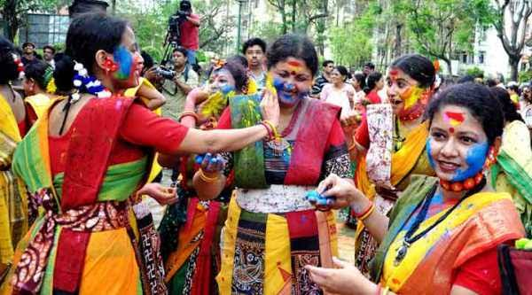
মূল্যায়ন
মণিপুরিদের চারটি উৎসবের নাম লিখ।

Slide 22
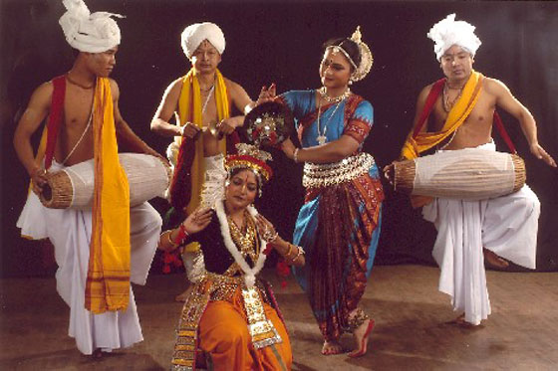
বাড়ির কাজ
মণিপুরিদের জীবনধারা সম্পর্কে ৫ টি বাক্য লিখে নিয়ে আসবে।

Slide 23
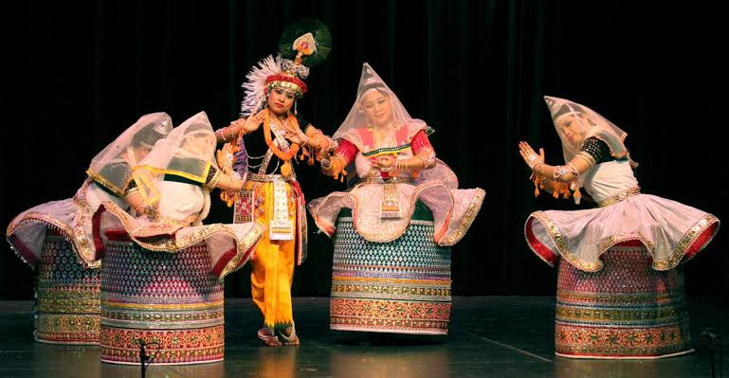
ধন্যবাদ

